Slide 1

THÂN MẾN CHÀO CÁC EM
ĐẾN VỚI BÀI HỌC MỚI
Notes:
Nhấn vào mũi tên để chuyển sang slide Khởi Động

Slide 2
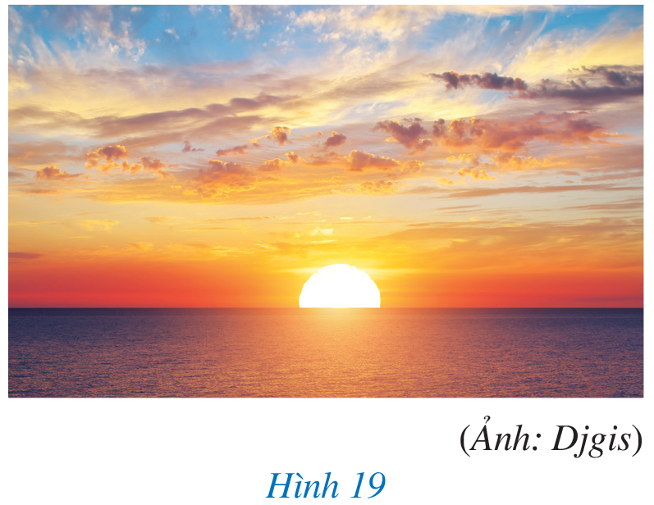

KHỞI ĐỘNG
Vị trí của Mặt Trời so với đường chân trời (Hình 19) gợi nên hình ảnh vị trí tương đối của đường thẳng và đường tròn.
Làm thế nào để xác định được vị trí tương đối của đường thẳng và đường tròn?

Slide 3
BÀI 2. VỊ TRÍ TƯƠNG ĐỐI
CỦA ĐƯỜNG THẲNG
VÀ ĐƯỜNG TRÒN

Slide 4
NỘI DUNG BÀI HỌC
I
II
Đường thẳng và đường tròn cắt nhau
Đường thẳng và đường tròn tiếp xúc nhau
II
Đường thẳng và đường tròn không giao nhau

Slide 5
I. ĐƯỜNG THẲNG VÀ ĐƯỜNG TRÒN CẮT NHAU

Slide 6
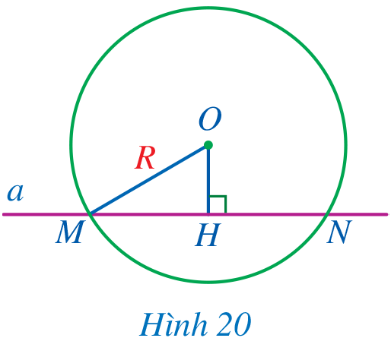
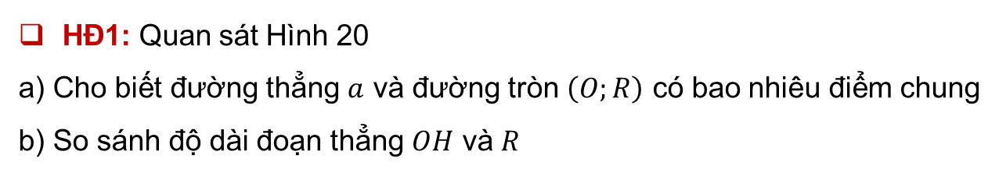
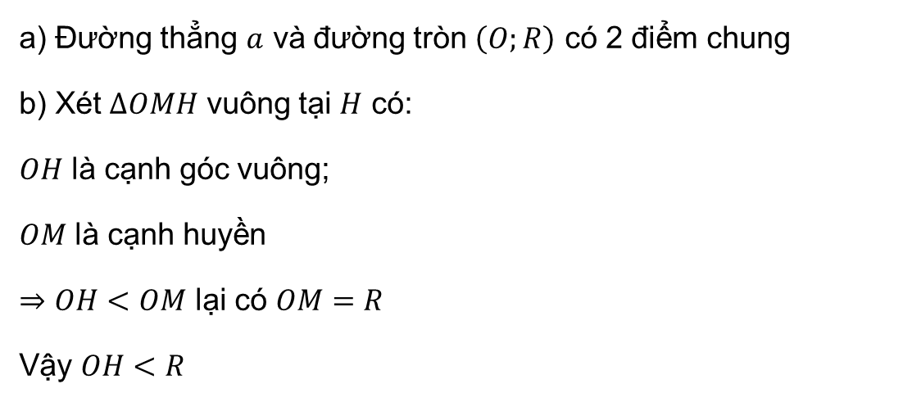
HĐ1: Quan sát Hình 20
a) Cho biết đường thẳng $a$ và đường tròn $\left(O;R\right)$ có bao nhiêu điểm chung
b) So sánh độ dài đoạn thẳng $OH$ và $R$
a) Đường thẳng $a$ và đường tròn $\left(O;R\right)$ có 2 điểm chung
b) Xét $∆OMH$ vuông tại $H$ có:
$OH$ là cạnh góc vuông;
$OM$ là cạnh huyền
$⇒$ $OH<OM$ lại có $OM=R$
Vậy $OH<R$
Giải:

Slide 7
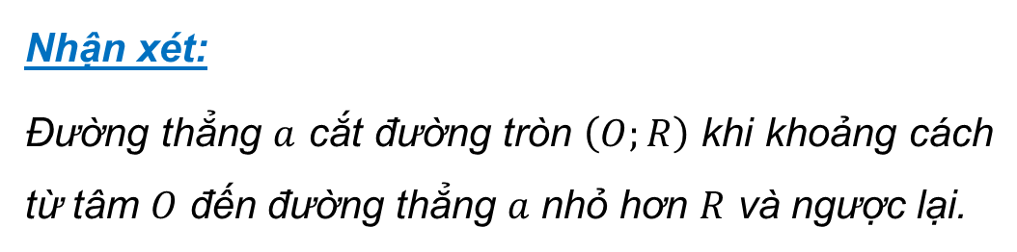
KHÁI NIỆM
Khi đường thẳng và đường tròn có hai điểm chung, ta nói đường thẳng và đường tròn cắt nhau.
Mỗi điểm chung được gọi là giao điểm.
Nhận xét:
Đường thẳng $a$ cắt đường tròn $\left(O;R\right)$ khi khoảng cách từ tâm $O$ đến đường thẳng $a$ nhỏ hơn $R$ và ngược lại.

Slide 8
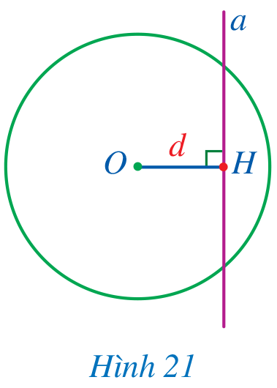
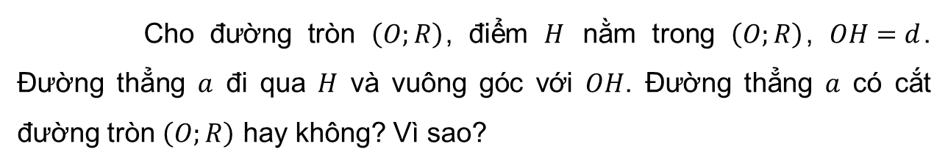
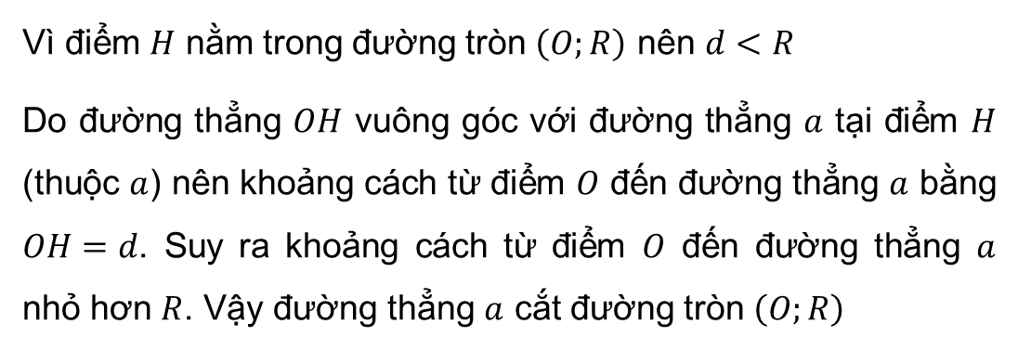
Cho đường tròn $\left(O;R\right)$, điểm $H$ nằm trong $\left(O;R\right)$, $OH=d$. Đường thẳng $a$ đi qua $H$ và vuông góc với $OH$. Đường thẳng $a$ có cắt đường tròn $\left(O;R\right)$ hay không? Vì sao?
Ví dụ 1:
Giải
Vì điểm $H$ nằm trong đường tròn $\left(O;R\right)$ nên $d<R$
Do đường thẳng $OH$ vuông góc với đường thẳng $a$ tại điểm $H$ (thuộc $a$) nên khoảng cách từ điểm $O$ đến đường thẳng $a$ bằng $OH=d$. Suy ra khoảng cách từ điểm $O$ đến đường thẳng $a$ nhỏ hơn $R$. Vậy đường thẳng $a$ cắt đường tròn $\left(O;R\right)$

Slide 9


Luyện tập 1
Hãy chỉ ra một số hiện tượng trong thực tiễn gợi nên hình ảnh của đường thẳng và đường tròn cắt nhau.
Giải
Mặt trời khi lặn; ……

Slide 10
II. ĐƯỜNG THẲNG VÀ
ĐƯỜNG TRÒN TIẾP XÚC NHAU

Slide 11
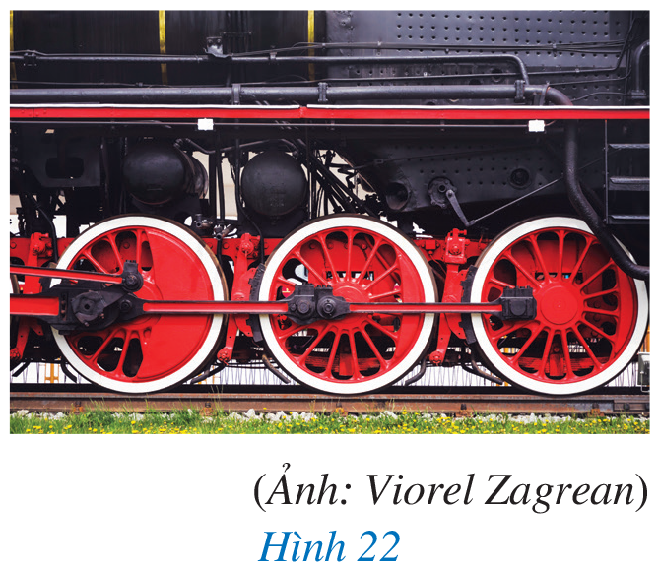
HĐ2: Trong bức ảnh ở Hình 22, đường ray và bánh xe gợi nên hình ảnh đường thẳng và đường tròn tiếp xúc nhau. Theo em, đường thẳng và đường tròn đó có bao nhiêu điểm chung?
Giải:
Đường thẳng và đường tròn có 1 điểm chung.

Slide 12
KHÁI NIỆM
Khi đường thẳng và đường tròn có đúng một điểm chung, ta nói đường thẳng và đường tròn tiếp xúc nhau tại điểm chung đó.
- Nếu đường thẳng và đường tròn tiếp xúc nhau thì đường thẳng được gọi là tiếp tuyến của đường tròn, điểm chung được gọi là tiếp điểm.

Slide 13
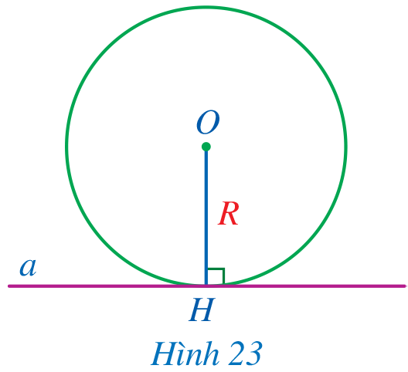
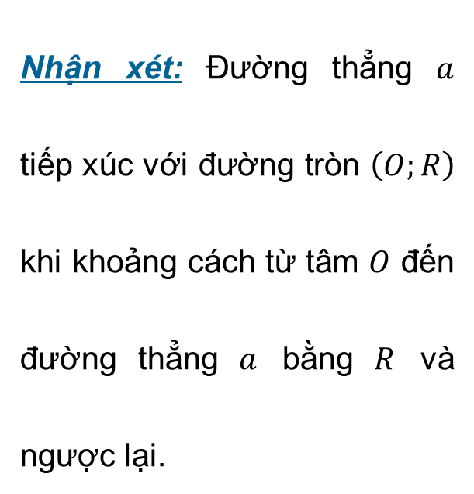
Nhận xét: Đường thẳng $a$ tiếp xúc với đường tròn $\left(O;R\right)$ khi khoảng cách từ tâm $O$ đến đường thẳng $a$ bằng $R$ và ngược lại.

Slide 14
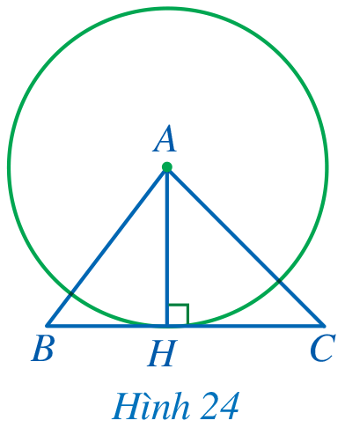
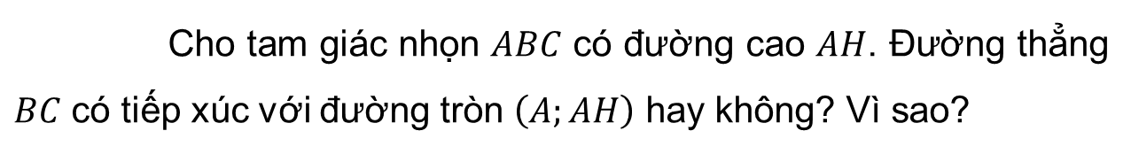
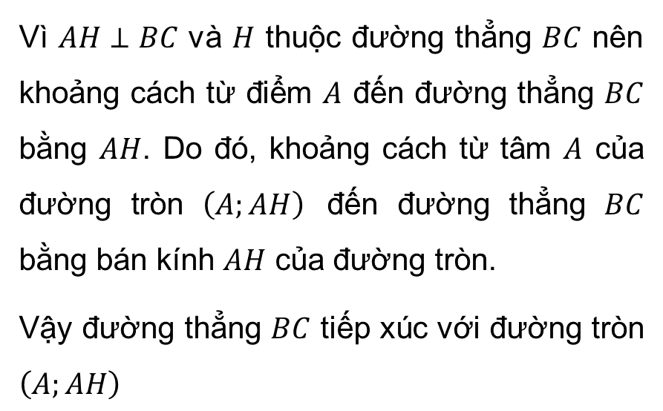
Cho tam giác nhọn $ABC$ có đường cao $AH$. Đường thẳng $BC$ có tiếp xúc với đường tròn $\left(A;AH\right)$ hay không? Vì sao?
Ví dụ 2:
Vì $AH⊥BC$ và $H$ thuộc đường thẳng $BC$ nên khoảng cách từ điểm $A$ đến đường thẳng $BC$ bằng $AH$. Do đó, khoảng cách từ tâm $A$ của đường tròn $\left(A;AH\right)$ đến đường thẳng $BC$ bằng bán kính $AH$ của đường tròn.
Vậy đường thẳng $BC$ tiếp xúc với đường tròn $\left(A;AH\right)$
Giải

Slide 15
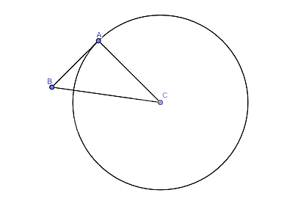
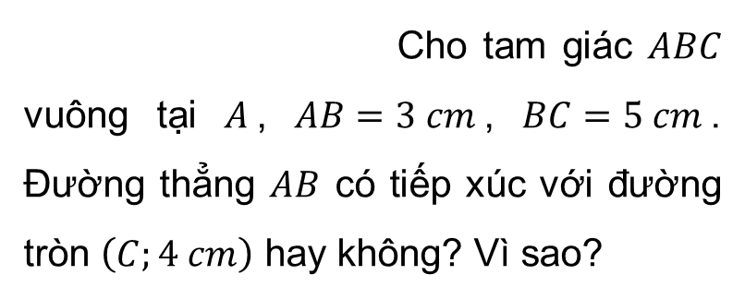
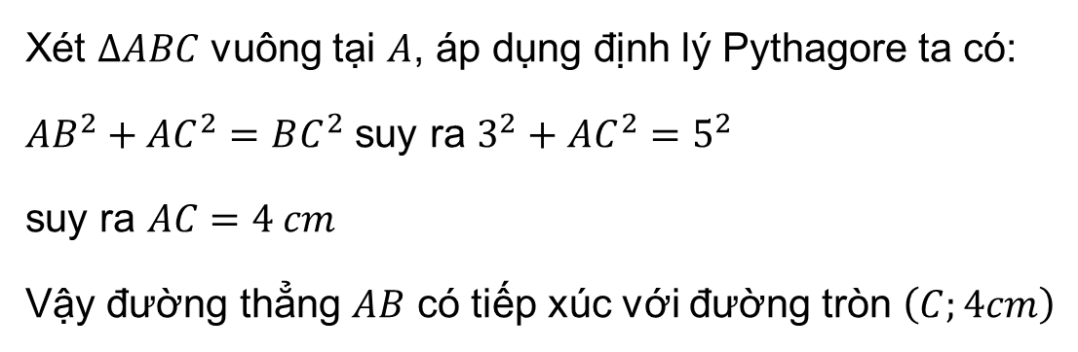
Luyện tập 2
Cho tam giác $ABC$ vuông tại $A$, $AB=3 cm$, $BC=5 cm$. Đường thẳng $AB$ có tiếp xúc với đường tròn $\left(C;4 cm\right)$ hay không? Vì sao?
Xét $∆ABC$ vuông tại $A$, áp dụng định lý Pythagore ta có:
$AB^{2}+AC^{2}=BC^{2}$ suy ra $3^{2}+AC^{2}=5^{2}$
suy ra $AC=4 cm$
Vậy đường thẳng $AB$ có tiếp xúc với đường tròn $\left(C;4cm\right)$
Giải

Slide 16
III. ĐƯỜNG THẲNG VÀ ĐƯỜNG TRÒN
KHÔNG GIAO NHAU

Slide 17
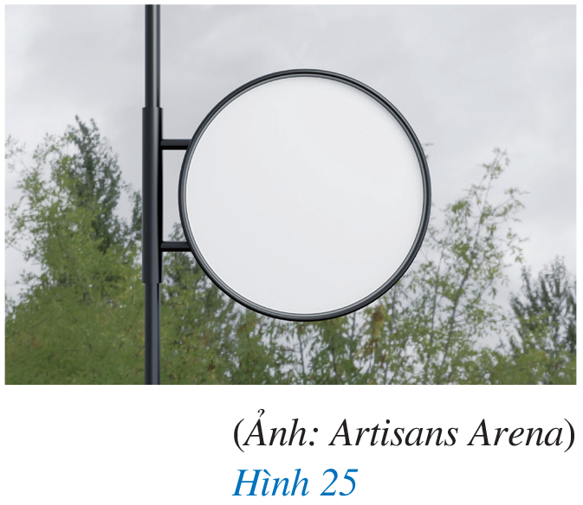
HĐ3: Trong Hình 25, cột thẳng đứng và biển quảng cáo có dạng hình tròn gợi nên hình ảnh của đường thẳng và đường tròn không giao nhau. Theo em, đường thẳng và đường tròn không giao nhau thì chúng có điểm chung hay không?
Giải:
Đường thẳng và đường tròn không giao nhau không có điểm chung

Slide 18
KHÁI NIỆM
Khi đường thẳng và đường tròn không có điểm chung, ta nói đường thẳng và đường tròn không giao nhau.

Slide 19
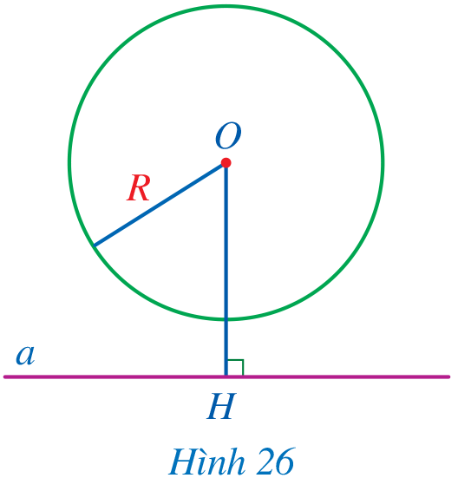
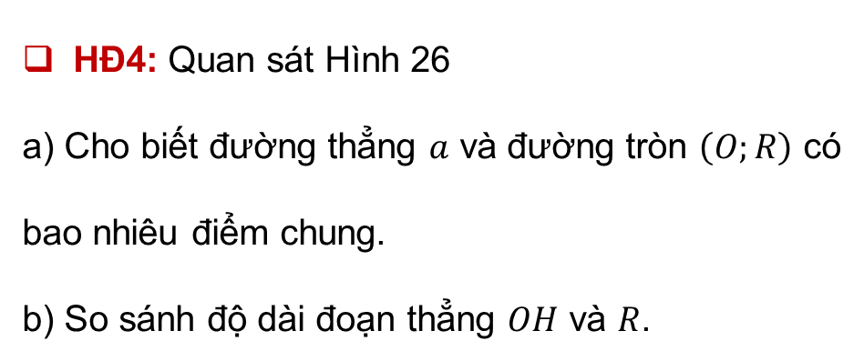
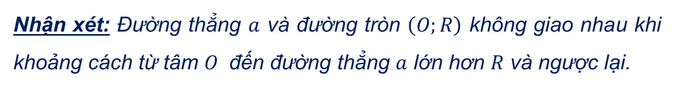
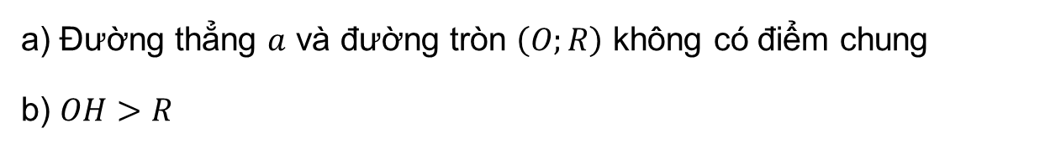
HĐ4: Quan sát Hình 26
a) Cho biết đường thẳng $a$ và đường tròn $\left(O;R\right)$ có bao nhiêu điểm chung.
b) So sánh độ dài đoạn thẳng $OH$ và $R$.
Giải:
a) Đường thẳng $a$ và đường tròn $\left(O;R\right)$ không có điểm chung
b) $OH>R$
Nhận xét: Đường thẳng $a$ và đường tròn $\left(O;R\right)$ không giao nhau khi khoảng cách từ tâm $O$ đến đường thẳng $a$ lớn hơn $R$ và ngược lại.

Slide 20
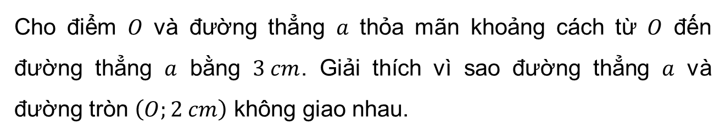
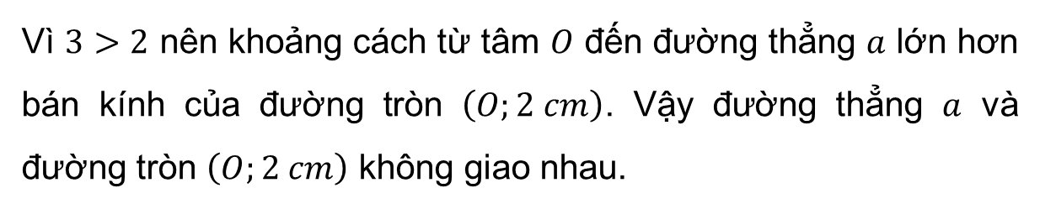
Ví dụ 3:
Cho điểm $O$ và đường thẳng $a$ thỏa mãn khoảng cách từ $O$ đến đường thẳng $a$ bằng $3 cm$. Giải thích vì sao đường thẳng $a$ và đường tròn $\left(O;2 cm\right)$ không giao nhau.
Giải
Vì $3>2$ nên khoảng cách từ tâm $O$ đến đường thẳng $a$ lớn hơn bán kính của đường tròn $\left(O;2 cm\right)$. Vậy đường thẳng $a$ và đường tròn $\left(O;2 cm\right)$ không giao nhau.

Slide 21
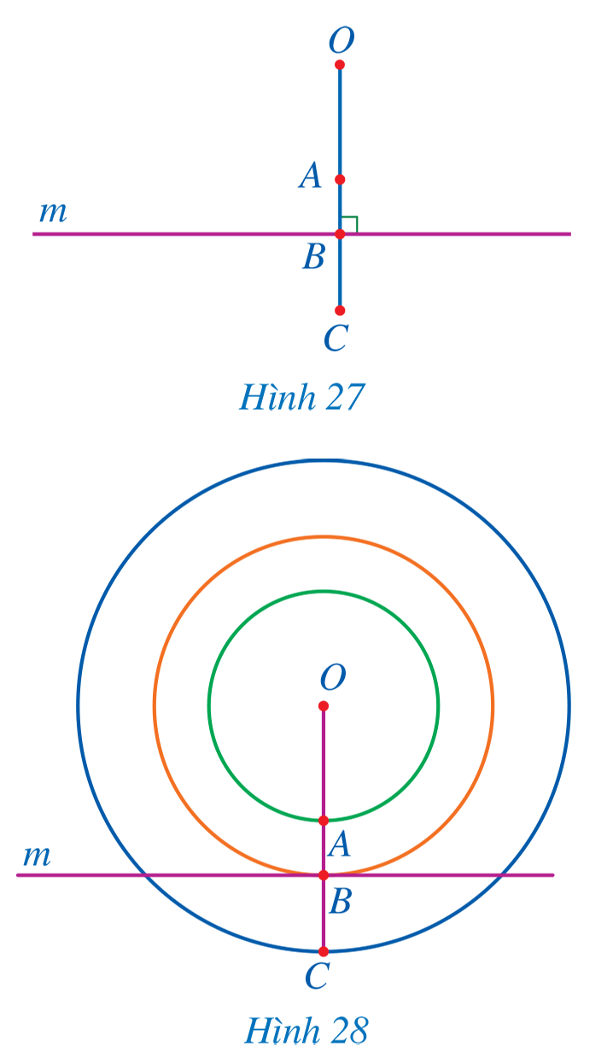
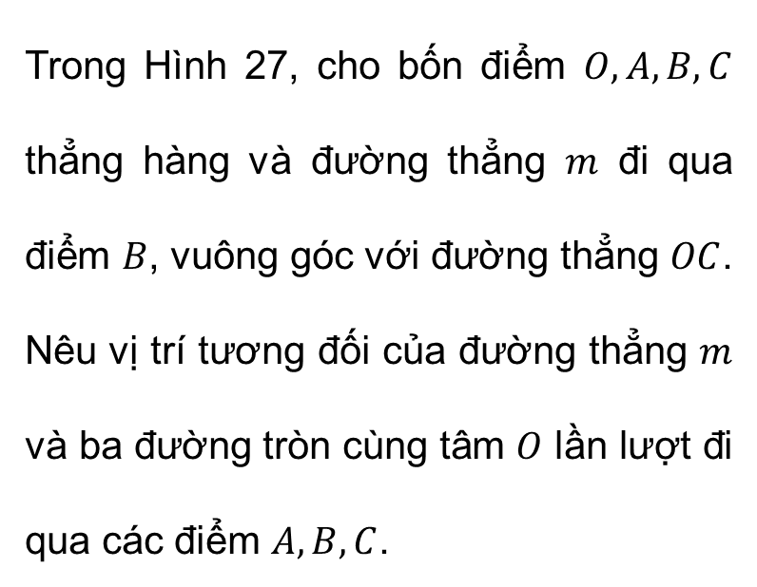
Ví dụ 4:
Trong Hình 27, cho bốn điểm $O, A, B, C$ thẳng hàng và đường thẳng $m$ đi qua điểm $B$, vuông góc với đường thẳng $OC$. Nêu vị trí tương đối của đường thẳng $m$ và ba đường tròn cùng tâm $O$ lần lượt đi qua các điểm $A, B, C$.

Slide 22
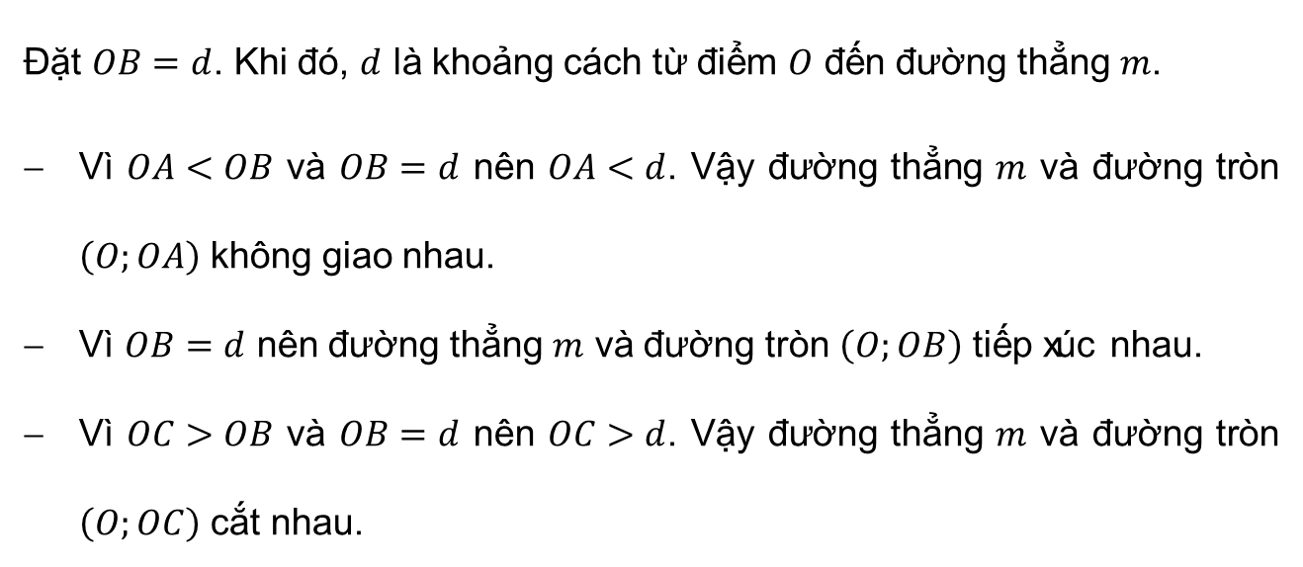
Giải
Đặt $OB=d$. Khi đó, $d$ là khoảng cách từ điểm $O$ đến đường thẳng $m$.
Vì $OA<OB$ và $OB=d$ nên $OA<d$. Vậy đường thẳng $m$ và đường tròn $\left(O;OA\right)$ không giao nhau.
Vì $OB=d$ nên đường thẳng $m$ và đường tròn $\left(O;OB\right)$ tiếp xúc nhau.
Vì $OC>OB$ và $OB=d$ nên $OC>d$. Vậy đường thẳng $m$ và đường tròn $\left(O;OC\right)$ cắt nhau.

Slide 23
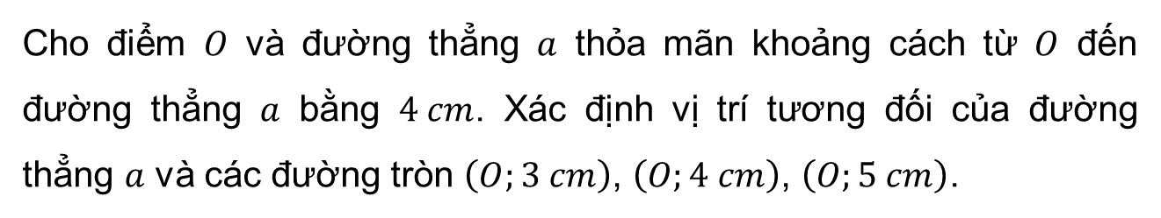
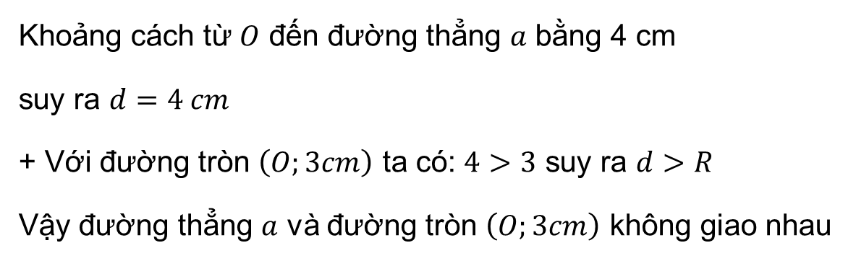
Luyện tập 3
Cho điểm $O$ và đường thẳng $a$ thỏa mãn khoảng cách từ $O$ đến đường thẳng $a$ bằng $4 cm$. Xác định vị trí tương đối của đường thẳng $a$ và các đường tròn $\left(O;3 cm\right)$, $\left(O;4 cm\right)$, $\left(O;5 cm\right)$.
Khoảng cách từ $O$ đến đường thẳng $a$ bằng 4 cm
suy ra $d=4 cm$
+ Với đường tròn $\left(O;3cm\right)$ ta có: $4>3$ suy ra $d>R$
Vậy đường thẳng $a$ và đường tròn $\left(O;3cm\right)$ không giao nhau
Giải

Slide 24
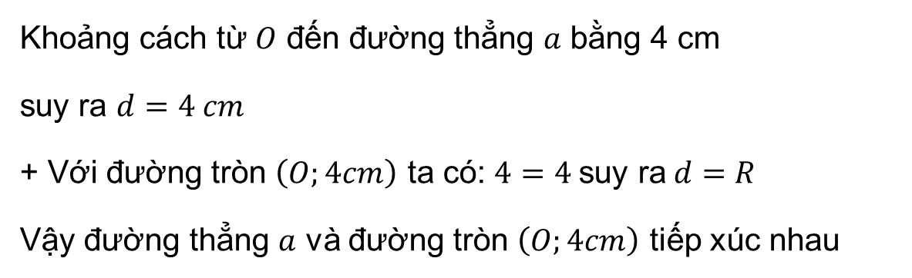
Luyện tập 3
Cho điểm $O$ và đường thẳng $a$ thỏa mãn khoảng cách từ $O$ đến đường thẳng $a$ bằng $4 cm$. Xác định vị trí tương đối của đường thẳng $a$ và các đường tròn $\left(O;3 cm\right)$, $\left(O;4 cm\right)$, $\left(O;5 cm\right)$.
Khoảng cách từ $O$ đến đường thẳng $a$ bằng 4 cm
suy ra $d=4 cm$
+ Với đường tròn $\left(O;4cm\right)$ ta có: $4=4 \text{suy} \text{ra} d=R$
Vậy đường thẳng $a$ và đường tròn $\left(O;4cm\right)$ tiếp xúc nhau
Giải

Slide 25
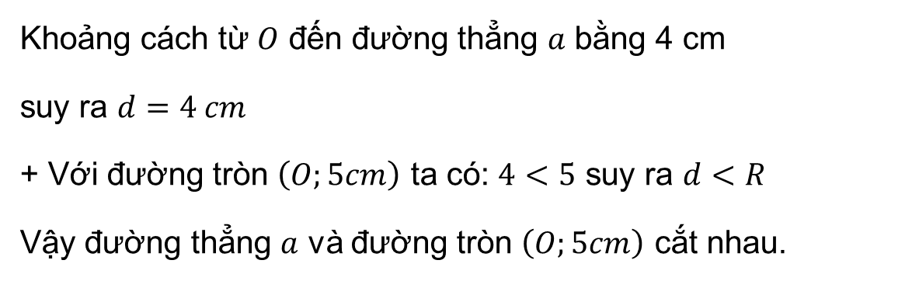
Luyện tập 3
Cho điểm $O$ và đường thẳng $a$ thỏa mãn khoảng cách từ $O$ đến đường thẳng $a$ bằng $4 cm$. Xác định vị trí tương đối của đường thẳng $a$ và các đường tròn $\left(O;3 cm\right)$, $\left(O;4 cm\right)$, $\left(O;5 cm\right)$.
Khoảng cách từ $O$ đến đường thẳng $a$ bằng 4 cm
suy ra $d=4 cm$
+ Với đường tròn $\left(O;5cm\right)$ ta có: $4<5$ suy ra $d<R$
Vậy đường thẳng $a$ và đường tròn $\left(O;5cm\right)$ cắt nhau.
Giải

Slide 26



kenhgiaovien
Bài giảng và giáo án này chỉ có duy nhất trên kenhgiaovien.com
Bất cứ nơi nào đăng bán lại đều là đánh cắp bản quyền và hưởng lợi bất chính trên công sức của giáo viên.
Vui lòng không tiếp tay cho hành vi xấu.
https://kenhgiaovien.com/
Zalo: 0386 168 725

Slide 27
LUYỆN TẬP

Slide 28
BÀI TẬP TRẮC NGHIỆM
Câu 1. Chọn khẳng định đúng trong các khẳng định sau:
A. Đường thẳng và đường tròn có hai điểm chung thì đường thẳng và đường tròn cắt nhau
B. Đường thẳng và đường tròn có hai điểm chung thì đường thẳng và đường tròn tiếp xúc nhau
C. Đường thẳng và đường tròn có hai điểm chung thì đường thẳng và đường tròn không cắt nhau
D. Đường thẳng và đường tròn có hai điểm chung thì đường thẳng và đường tròn trùng nhau

Slide 29
Câu 2. Khi đường thẳng và đường tròn có 1 điểm chung thì:
A. đường thẳng và đường tròn trùng nhau tại điểm chung đó
B. đường thẳng và đường tròn tiếp xúc nhau tại điểm chung đó
C. đường thẳng và đường tròn không cắt nhau
D. đường thẳng đi qua tâm của đường tròn

Slide 30
Câu 3. Đường thẳng và đường tròn không giao nhau khi:
A. đường thẳng và đường tròn có một điểm chung
B. đường thẳng và đường tròn có 2 điểm chung
C. đường thẳng và đường tròn không có điểm chung
D. đường thẳng và đường tròn có vô số điểm chung

Slide 31
Câu 4. Phát biểu nào dưới đây là sai?
A. Đường thẳng và đường tròn tiếp xúc với nhau có một điểm chung.
B. Nếu đường thẳng và đường tròn có điểm chung thì hoặc là chúng tiếp xúc với nhau hoặc là chúng cắt nhau.
C. Đường thẳng và đường tròn không cắt nhau thì không có điểm chung.
D. Đường thẳng và đường tròn cắt nhau thì có nhiều hơn hai điểm chung

Slide 32
Câu 5. Cho (O; 5cm) và đường thẳng d. Gọi OH là khoảng cách từ tâm O đến a. Điều kiện để a và O có điểm chung là:
A. Khoảng cách OH ≤ 5 cm B. Khoảng cách OH = 5 cm
C. Khoảng cách OH > 5 cm D. Khoảng cách OH < 5 cm

Slide 33
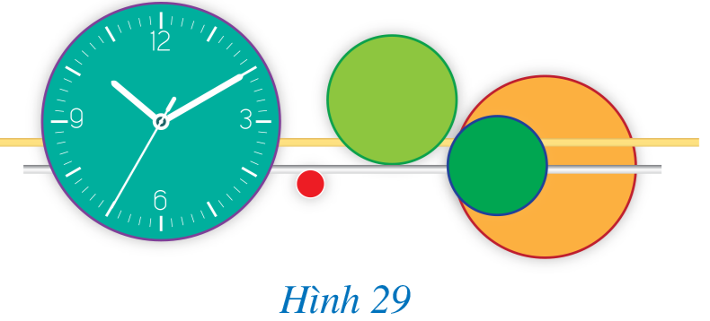
Đồng hồ treo tường trang trí ở Hình 29 gợi nên vị trí tương đối của đường thẳng và đường tròn. Quan sát Hình 29 và chỉ ra một hình ảnh đường thẳng và đường tròn:
a) Cắt nhau
b) Tiếp xúc nhau
c) Không giao nhau
Bài 1 (SGK – tr.104)

Slide 34
Giải
a) Cắt nhau: Đường tròn xanh lá cây to với đường thẳng màu vàng.
b) Tiếp xúc nhau: Đường tròn xanh lá cây to với đường thẳng màu trắng.
c) Không giao nhau: Đường tròn đỏ với đường thẳng màu vàng.

Slide 35
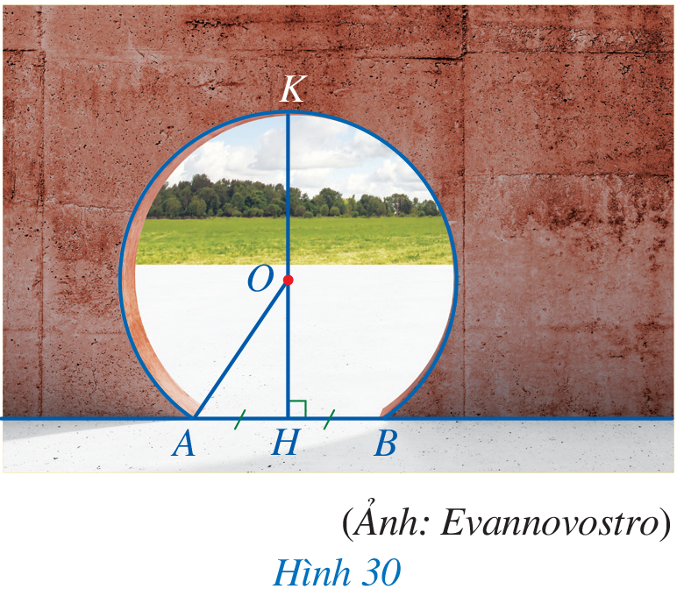
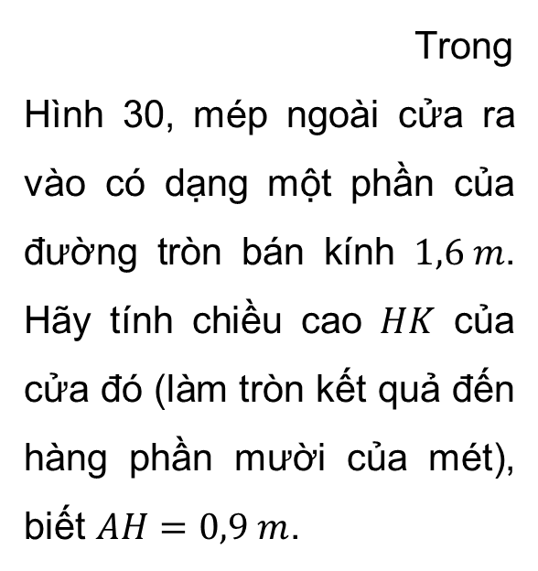
Bài 2 (SGK – tr.104)
Trong Hình 30, mép ngoài cửa ra vào có dạng một phần của đường tròn bán kính $1,6 m$. Hãy tính chiều cao $HK$ của cửa đó (làm tròn kết quả đến hàng phần mười của mét), biết $AH=0,9 m$.

Slide 36
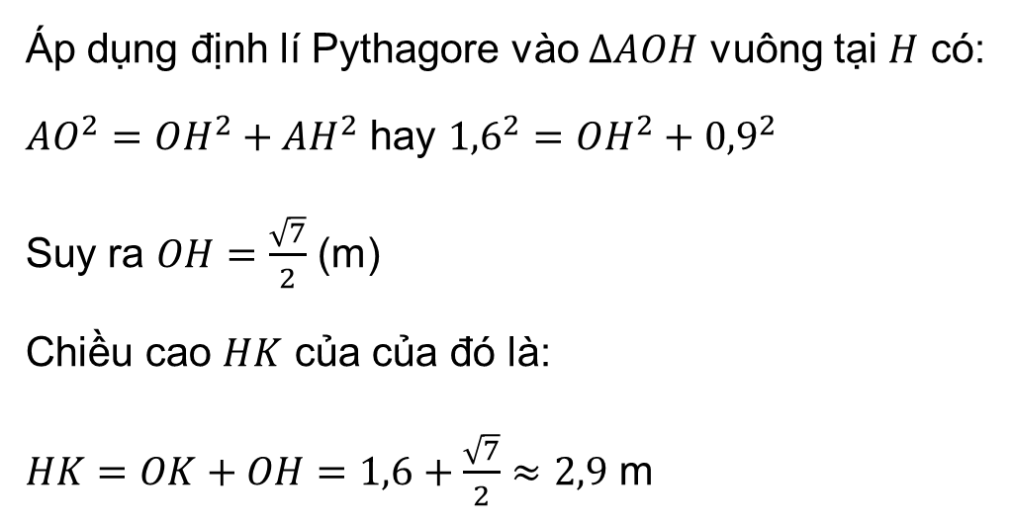
Giải
Áp dụng định lí Pythagore vào $∆AOH$ vuông tại $H$ có:
$AO^{2}=OH^{2}+AH^{2}$ hay ${1,6}^{2}=OH^{2}+{0,9}^{2}$
Suy ra $OH=\frac{\sqrt{7}}{2}$ (m)
Chiều cao $HK$ của của đó là:
$HK=OK+OH=1,6+\frac{\sqrt{7}}{2}≈2,9$ m

Slide 37
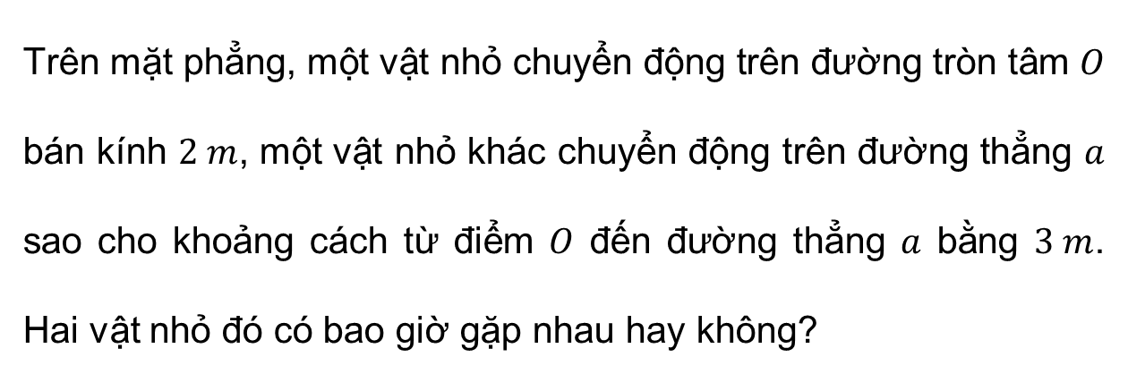
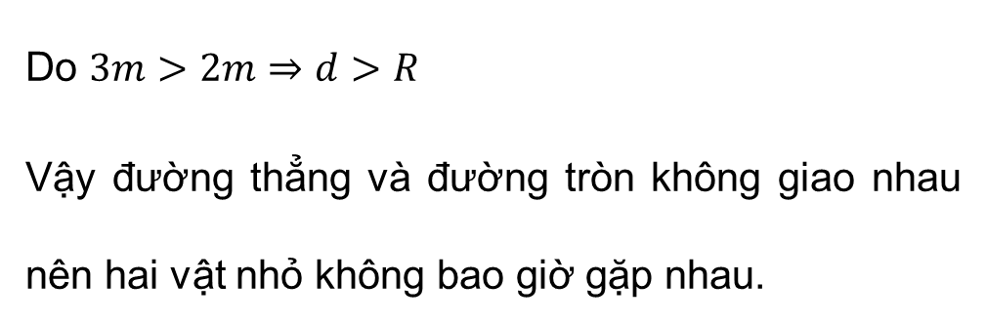
Bài 3 (SGK – tr.104)
Trên mặt phẳng, một vật nhỏ chuyển động trên đường tròn tâm $O$ bán kính $2 m$, một vật nhỏ khác chuyển động trên đường thẳng $a$ sao cho khoảng cách từ điểm $O$ đến đường thẳng $a$ bằng $3 m$. Hai vật nhỏ đó có bao giờ gặp nhau hay không?
Do $3m>2m$ $⇒$ $d>R$
Vậy đường thẳng và đường tròn không giao nhau nên hai vật nhỏ không bao giờ gặp nhau.
Giải

Slide 38
VẬN DỤNG

Slide 39
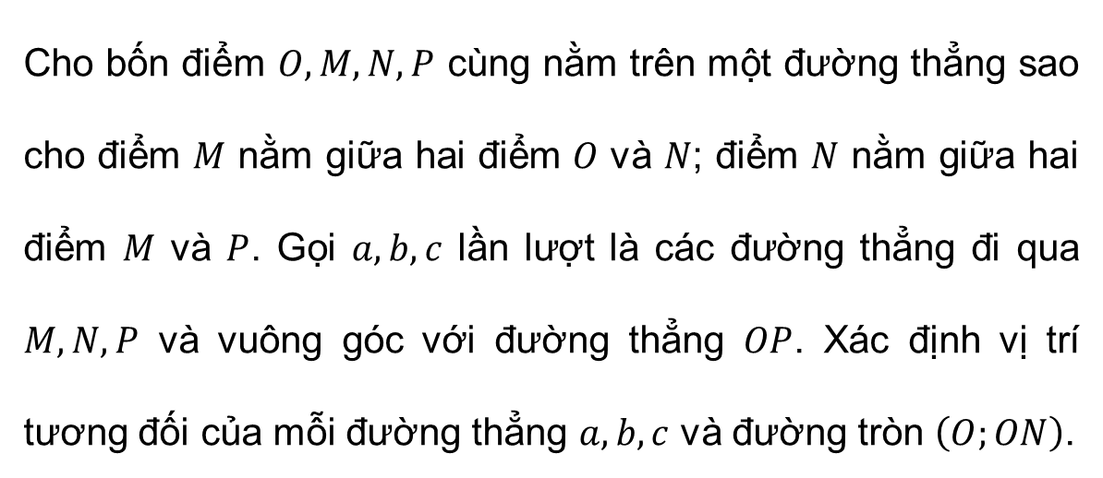
Bài 4 (SGK – tr.105)
Cho bốn điểm $O, M, N, P$ cùng nằm trên một đường thẳng sao cho điểm $M$ nằm giữa hai điểm $O$ và $N$; điểm $N$ nằm giữa hai điểm $M$ và $P$. Gọi $a, b, c$ lần lượt là các đường thẳng đi qua $M, N, P$ và vuông góc với đường thẳng $OP$. Xác định vị trí tương đối của mỗi đường thẳng $a, b, c$ và đường tròn $\left(O;ON\right)$.

Slide 40
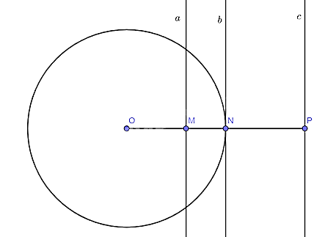
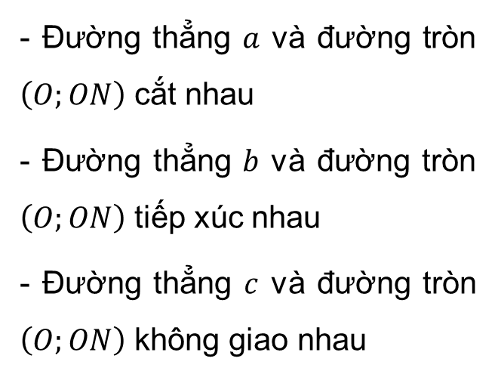
Giải
- Đường thẳng $a$ và đường tròn $\left(O;ON\right)$ cắt nhau
- Đường thẳng $b$ và đường tròn $\left(O;ON\right)$ tiếp xúc nhau
- Đường thẳng $c$ và đường tròn $\left(O;ON\right)$ không giao nhau

Slide 41
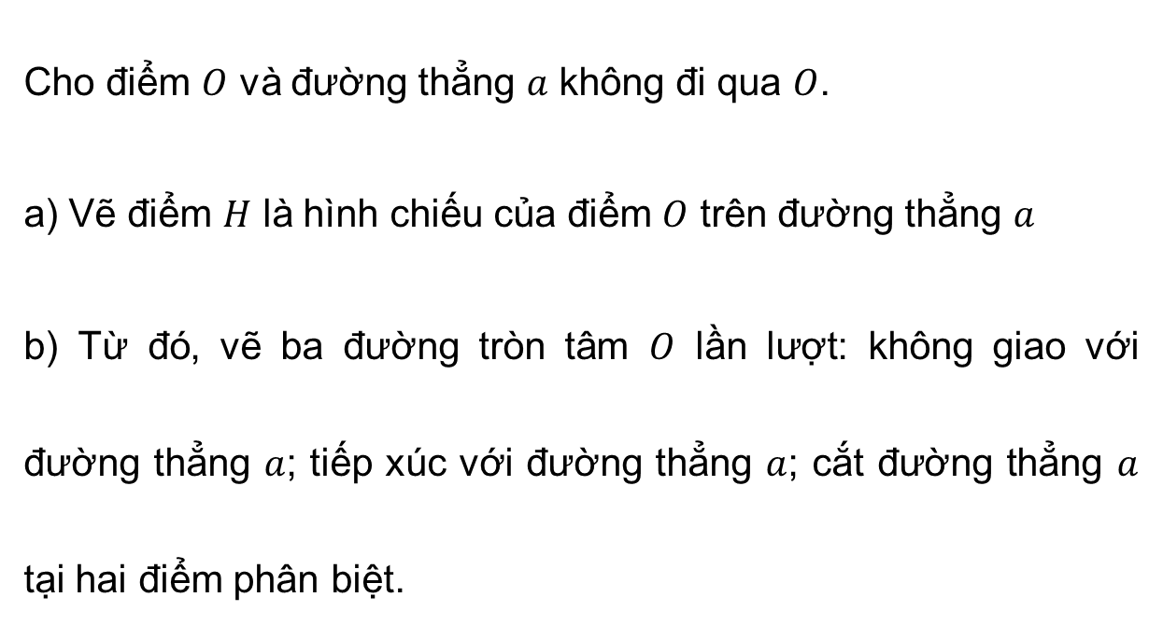
Bài 5 (SGK – tr.105)
Cho điểm $O$ và đường thẳng $a$ không đi qua $O$.
a) Vẽ điểm $H$ là hình chiếu của điểm $O$ trên đường thẳng $a$
b) Từ đó, vẽ ba đường tròn tâm $O$ lần lượt: không giao với đường thẳng $a$; tiếp xúc với đường thẳng $a$; cắt đường thẳng $a$ tại hai điểm phân biệt.

Slide 42
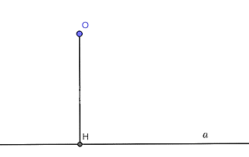
Giải
a)

Slide 43
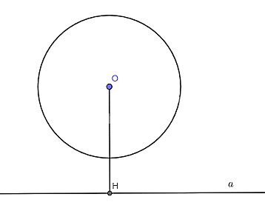
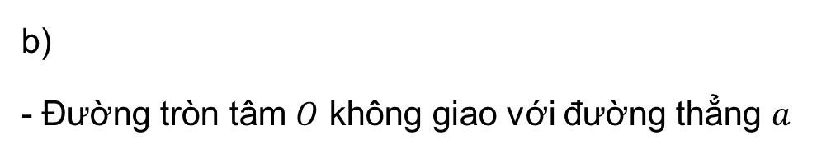
Giải
b)
- Đường tròn tâm $O$ không giao với đường thẳng $a$

Slide 44
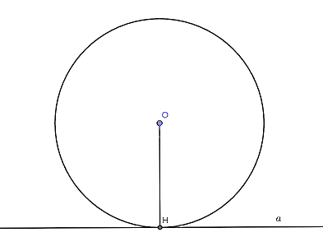
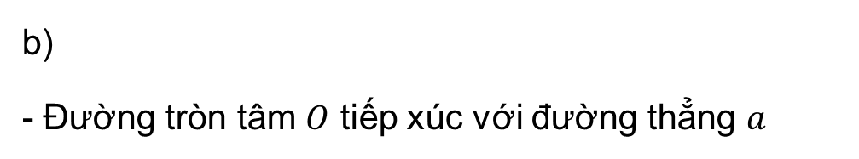
Giải
b)
- Đường tròn tâm $O$ tiếp xúc với đường thẳng $a$

Slide 45
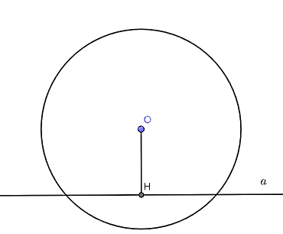
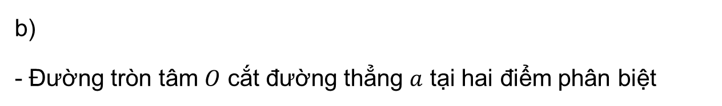
Giải
b)
- Đường tròn tâm $O$ cắt đường thẳng $a$ tại hai điểm phân biệt

Slide 46
HƯỚNG DẪN VỀ NHÀ
Ghi nhớ kiến thức trong bài.
Hoàn thành bài tập trong SBT.
Chuẩn bị bài sau Tiếp tuyến của đường tròn

Slide 47
CẢM ƠN CÁC BẠN
ĐÃ CHÚ Ý LẮNG NGHE, HẸN GẶP LẠI!

